Slide 1
Eksploatacja maszyn
st. I st. sem. VIII ESOiOO
Zajęcia nr 4 (4 tydzień)

Slide 2
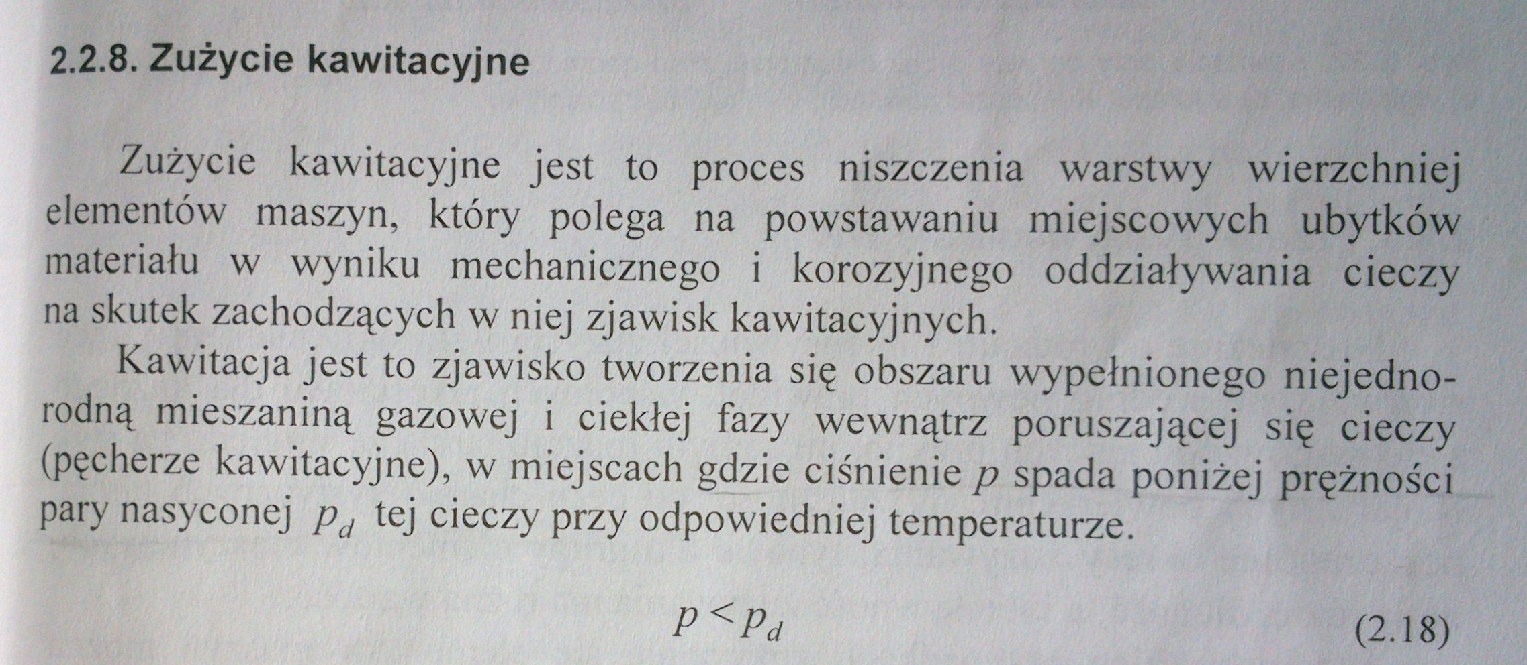

Slide 3
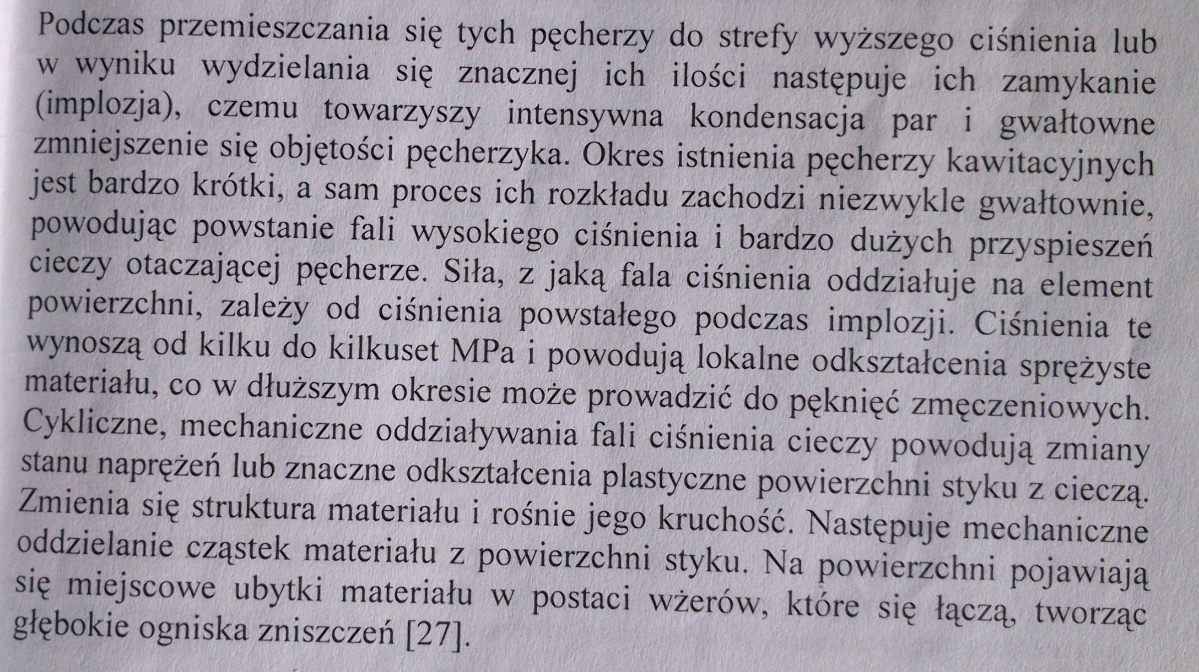

Slide 4
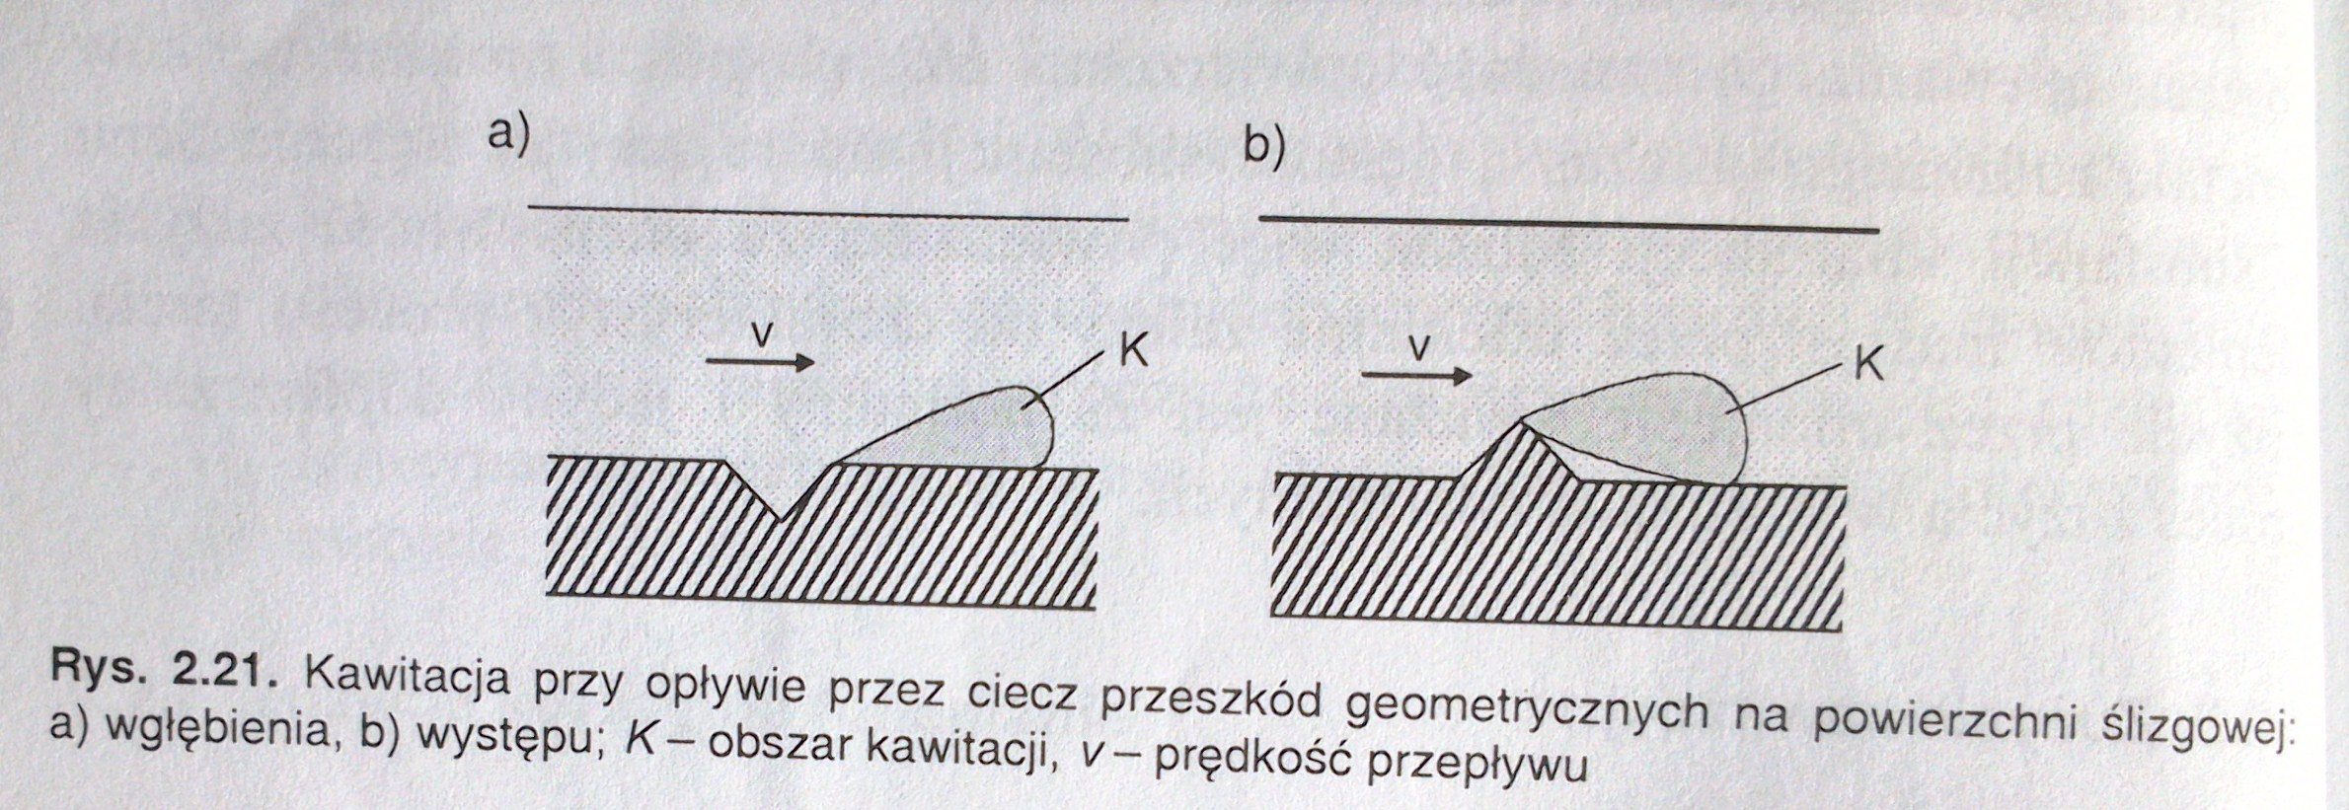

Slide 5
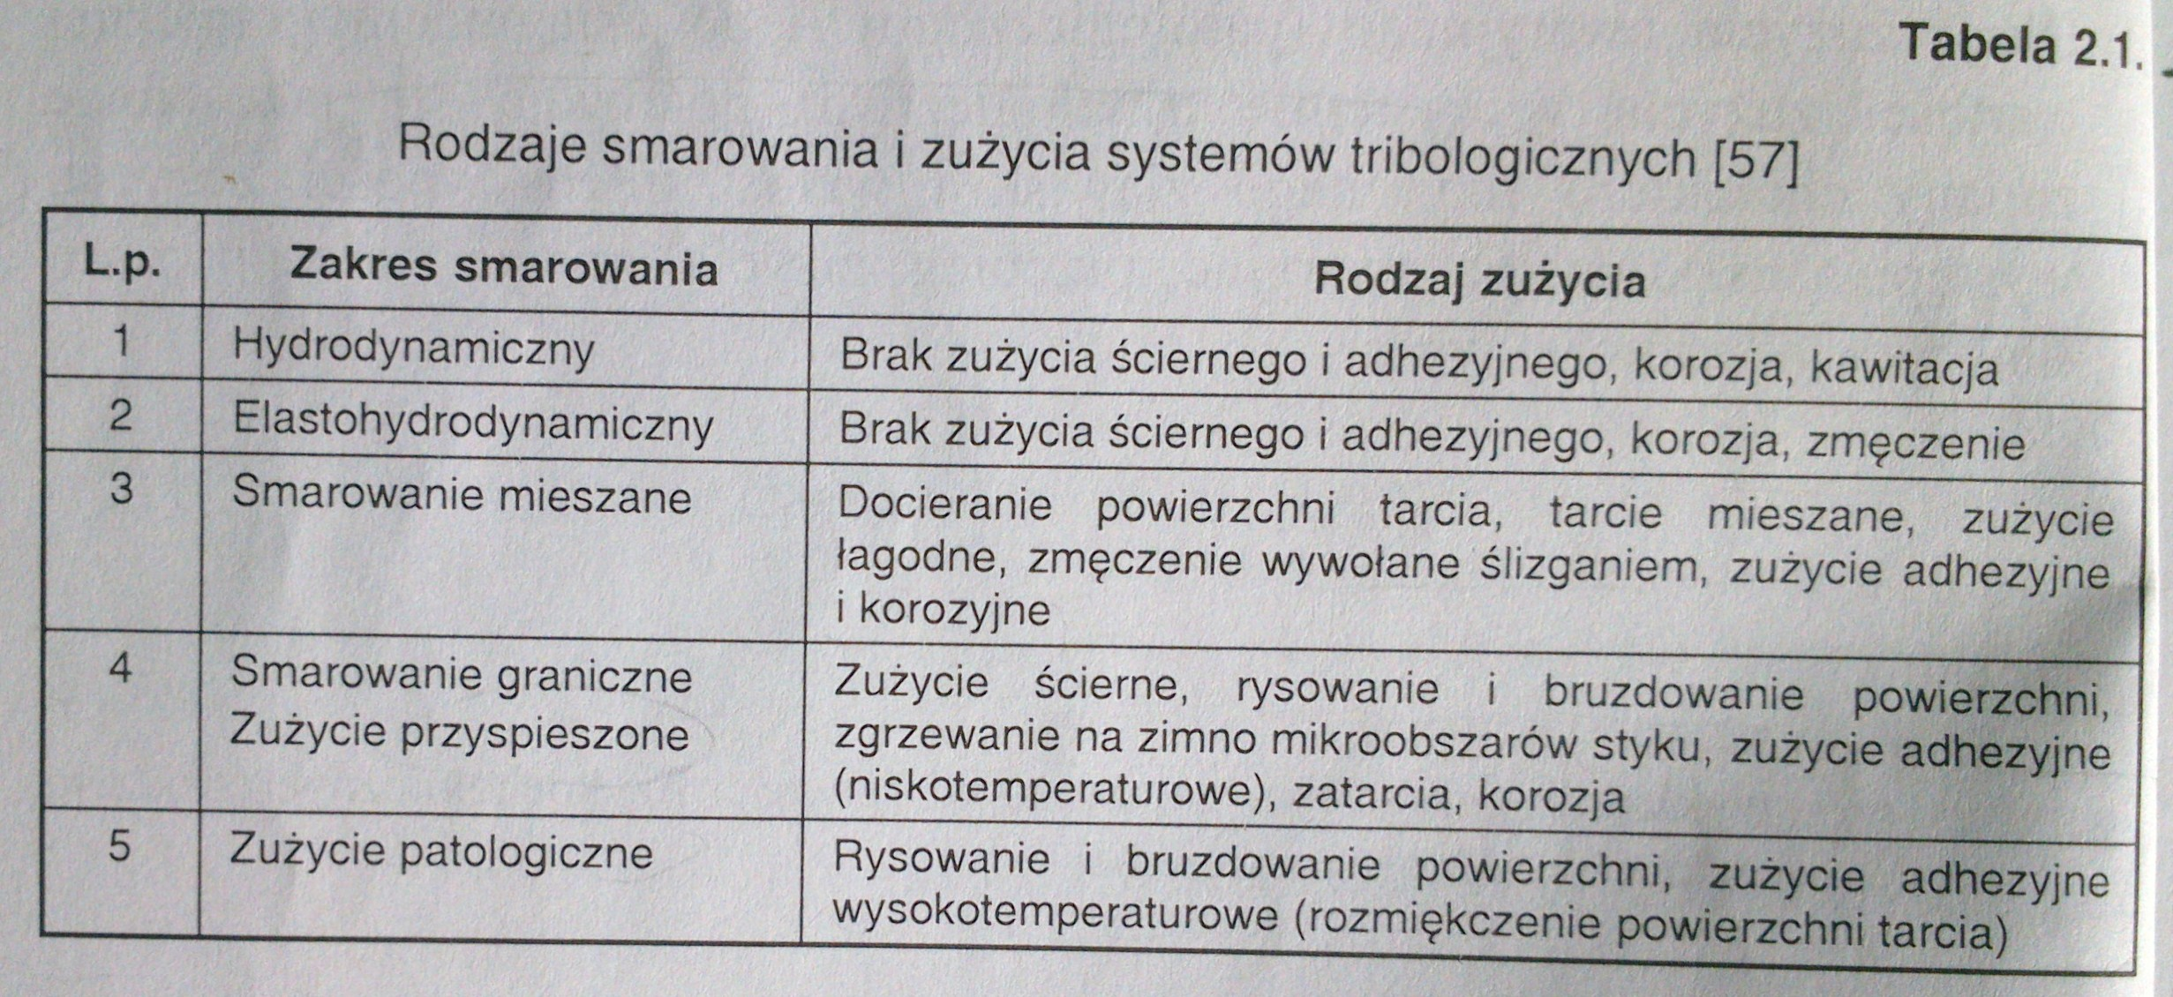

Slide 6
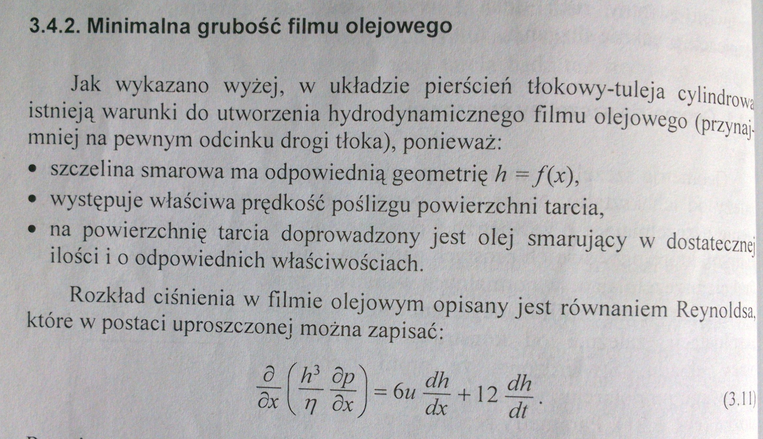

Slide 7
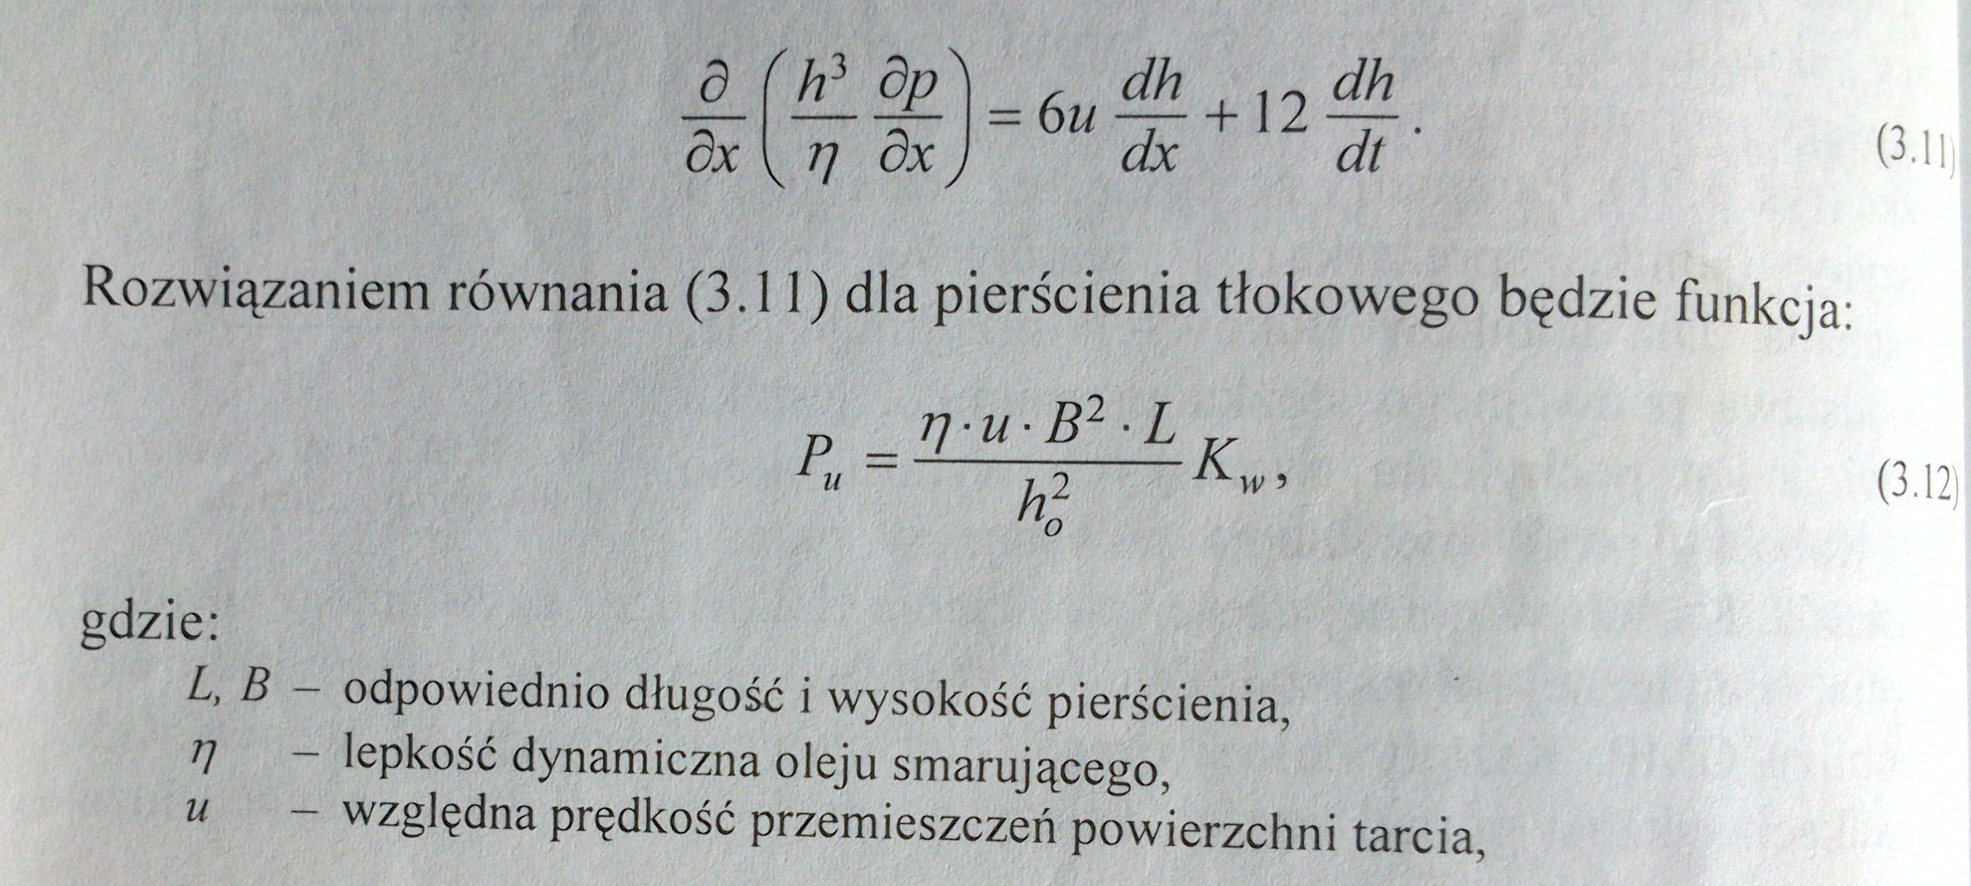
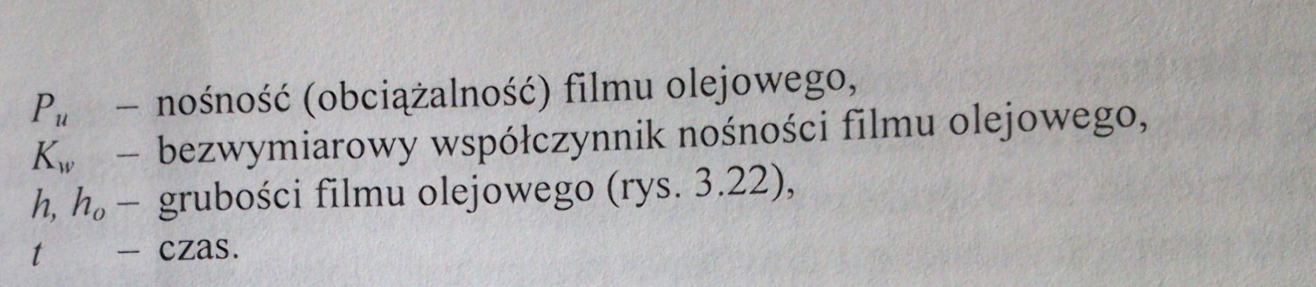

Slide 8
Pytania sprawdzające:
Wskaż sytuacje, w których może wystąpić zagrożenie zużyciem kawitacyjnym.
Jak zapobiegać zjawisku kawitacji?
Dlaczego zjawisko kawitacji jest groźne?
Jak rozpoznać wystąpienie zjawiska kawitacji?
Jak rodzaj zużycia świadczy o rodzaju smarowania?
Czy przy tarciu płynnym możliwe jest wystąpienie zjawiska zużycia typu ściernego?
Od czego zależy minimalna grubość filmu olejowego?
Czy tarcie płynne może wystąpić przy współpracy pierścień tłokowy –tuleja cylindrowa?
Jakie są warunki wystąpienia tarcia płynnego?

